Slide 1
Java多线程技术基础
Notes:
https://juejin.im/post/6844903600309846023;

Slide 2
Java线程
Notes:
https://juejin.im/post/6844903600309846023;

Slide 3
Java中的线程
线程：操作系统调度的最小单元，轻量级进程
进程：操作系统资源分配的基本单位，操作系统在运行一个程序的时候，会为其创建一个进程。 一个进程里可以创建多个线程，这些线程都拥有各自的计数器，堆栈和局部变量等属性，并且能够访问共享的内存变量。
每个进程都有独立的代码和数据空间（程序上下文），程序之间的切换会有较大的开销；线程可以看做轻量级的进程，同一类线程共享代码和数据空间，每个线程都有自己独立的运行栈和程序计数器（PC），线程之间切换的开销小。
v

Slide 4
Java线程状态变迁与线程安全
Notes:
https://juejin.im/post/6844903600309846023;

Slide 5
Java线程状态变迁
实例化
初始
NEW
Thread.start()
运行
RUNNABLE
Thread.sleep(long)
Object.wait(long)
Thread.join(long)
LockSupport.parkNanos()
LockSupport.parkUtil()
Object.wait()
Object.join()
LockSupport.park()
就绪
READY
等待WAITING
超时等待
TIMED_WAITING
yield()
系统调度
Object.notify()
Object.notifyAll()
LockSupport.unpark
(Thread)
Object.notify()
Object.notifyAll()
LockSupport.unpark(Thread)
运行中
RUNNING
等待进入synchronized方法
等待进入synchronized块
获取到锁
终止
TERMINATED
阻塞
BLOCKED
执行完成
Notes:
https://juejin.im/post/6844903600309846023;

Slide 6
进入(超时)等待的方法比较
对比 | Object.wait() | Thread.sleep() | Thread.join() | LockSupport.park()
基础 | Object的实例方法 需要在获取锁的前提下即配合synchronized使用 | Thread的静态方法，作用于当前执行的线程 | 当前线程等待执行join()的线程执行结束后再继续执行 | LockSupport的静态方法
捕获InterruptedException | 会 | 会 | 会 | 不会
线程释放持有的锁 | 会 | 不会 | 不会 | 不会
唤醒 | notify()：需要在wait()之后执行 | 必须指定休眠时间，自动唤醒 | 等待join()的线程结束，或设置超时 | unpark(),可以比park()先执行，那么park()将被跳过
Notes:
https://juejin.im/post/6844903600309846023; https://juejin.im/post/6844903984197533704；

Slide 7
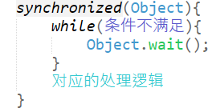

Java中的等待/通知机制
线程A调用对象O的wait()方法进入等待状态，另一个线程B调用对象O的notify()或notifyAll()方法，线程A收到通知后从wait()返回，继续执行后续操作。
使用wait()，notify(), notifyAll()需要先对调用对象加锁。
从wait()方法返回的前提是获取到调用对象的锁。
等待/通知的经典范式
等待方
NotifyThread
通知方
Monitor.Enter
监视器
成功
Object
Monitor.Exit
WaitThread
Monitor.Exit
通知，出队列
失败
synchronizedQueue
Object.wait()
Object.notify()
waitQueue
线程通过Object通信
Notes:
https://juejin.im/post/6844903600309846023; https://juejin.im/post/6844903984197533704；

Slide 8
线程安全
当多个线程访问一个对象时，如果不用考虑这些线程在运行时环境下的调度和交替执行，也不需要进行额外的同步，或者在调用方面进行任何其他的操作，调用对象都能获得正确的结果，即为线程安全
线程A
线程B
线程操作
线程操作
write
read
write
read
线程工作内存
变量副本
线程工作内存
变量副本
read&write
JMM
read&sync
主内存
变量
Notes:
https://juejin.im/post/6844903890224152584；https://blog.csdn.net/Goodbye_Youth/article/details/106194112

Slide 9
线程安全“安全程度”
将各种操作的共享数据按照“安全程度”分为五类：
不可变：一定是线程安全的。基本类型可用final关键字确保。对象则需保证其行为不会对其状态产生影响，如String对象。
绝对线程安全：不管运行时环境如何都不需要额外的同步措施。
相对线程安全：对此对象单独操作是线程安全的，但对一些特定顺序的连续调用需要额外的同步手段。大多数线程安全类都属于此类型，如Vector,HashTable等
线程兼容：对象本身不是线程安全，但可以通过调用端使用同步手段达到并发环境下的安全使用，如ArrayList,HashMap等
线程对立：无论如何都不能多线程中并发使用，应当尽量避免。
Notes:
https://juejin.im/post/6844903890224152584；https://blog.csdn.net/Goodbye_Youth/article/details/106194112

Slide 10
CAS(compareAndSwap)
CAS操作需要输入两个数值：expect,update。先比较旧值有没有变化，没有的话才交换新值。
CAS利用处理器提供的CMPXCHG指令实现的。
Notes:
https://juejin.im/post/6844903890224152584；

Slide 11
Java中的锁和队列同步器（AQS）
Notes:
https://juejin.im/post/6844903600309846023;

Slide 12
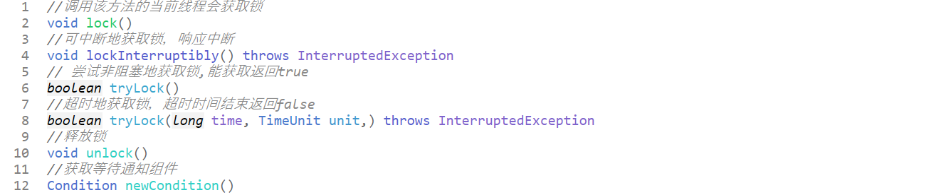
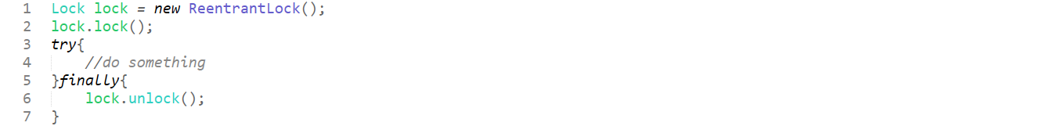
Java中的锁
锁是用来控制多个线程访问共享资源的方式。一般的，一个锁能防止多个线程同时访问共享资源。
接口：
锁的使用：

Slide 13
Java中的锁 VS synchronized
使用synchronized关键字将会隐式地获取锁，但将锁的获取与释放固化了。
Lock()接口拥有了锁获取与释放的可操作性，可中断的获取锁以及超市获取锁等synchronized关键字不具备的同步特性。
Lock接口提供的synchronized关键字不具备的特性
尝试非阻塞地获取锁 | tryLock()
能被中断地获取锁 | lockInterruptibly() throws InterruptedExeception
超时获取锁 | tryLock(long time, TimeUnit unit) throws InterruptedExeception

Slide 14
Java中的队列同步器（AbstractQueuedSynchronizer）
用来构建锁和其他同步组件的基础框架，用一个int成员变量表示同步状态，内置的FIFO队列完成资源获取线程的排队工作
队列同步器的接口
getState(), setState(), compareAndSetState()
同步器可重写的方法

Slide 15
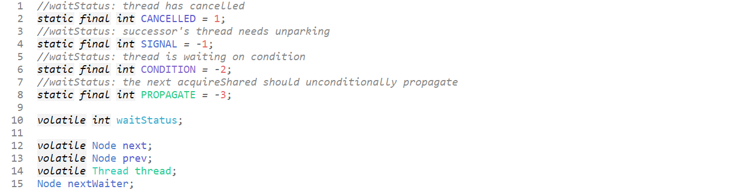
Java中的队列同步器的实现
同步队列：当前线程获取同步状态失败的时，同步器将当前线程和等待信息构造成一个节点并加入同步队列并阻塞当前线程。
Node:
setHead(Node update)
同步器
head
tail
节点
prev
next
节点
prev
next
节点
prev
next
节点
prev
next
compareAndSetTail(Node expect,Node update)

Slide 16
Java中的队列同步器的实现 - 独占式同步状态获取与释放
获取同步状态
获取失败
生成节点
加入同步队列尾部
线程被中断或前驱节点被释放
CAS设置
前驱节点为头节点
获取成功
不是
是
线程进入等待状态
获取同步状态
获取失败
获取成功
返回退出
当前节点设置为头节点
系统调度

Slide 17
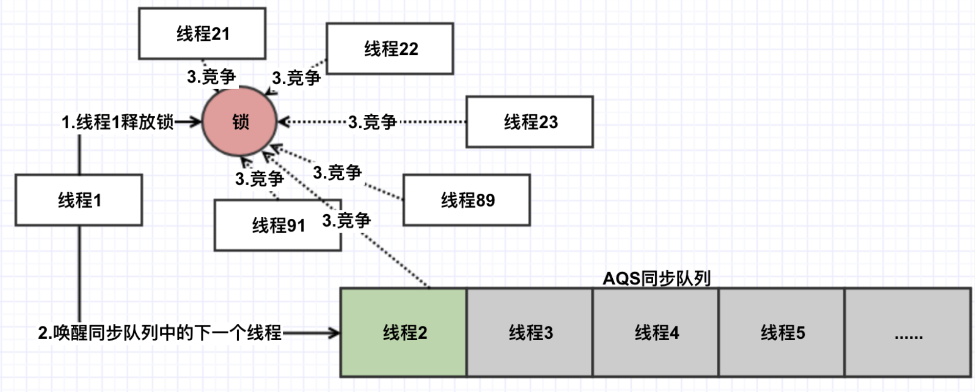
可重入锁ReentrantLock
ReentrantLock是Lock的一个实现类，基于AQS的同步状态state来实现
某一线程获取锁后，state值+1，再有线程来获取锁时，判断是否是当前持有锁线程，如果是，state再+1，如果不是，阻塞线程。线程释放锁时，state-1，state为0时，当前线程完全释放了锁，唤醒其他线程竞争锁。
默认非公平
图源：https://juejin.im/post/6844903853494632462

Slide 18
Condition接口(1)
任意对象都有一组监视器方法(wait(),nofity(),nofityAll()等)，Condition接口提供类似的监视器方法。
区别：
对比 | Object Monitor | Condition
等待队列个数 | 一个 | 多个
当前线程释放锁进入等待状态，等待中不响应中断 | 不支持 | 支持 awaitUninterruptibly()
当前线程释放锁进入等待状态到将来的某个时间 | 不支持 | 支持 awaitUntil(Date) throws InterruptedExeception

Slide 19
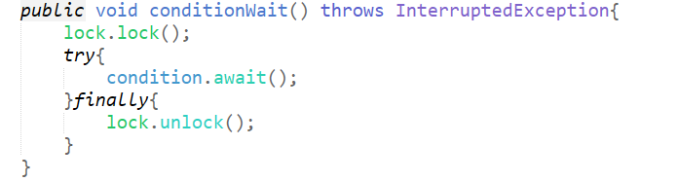
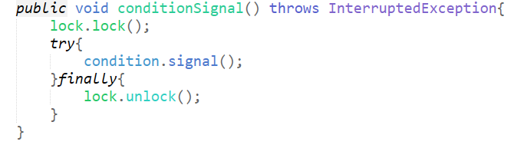
Condition接口(2)
等待方
通知方

Slide 20
Condition接口(3)
condition.await(),condition.signal()
同步器
head
tail
节点
prev
next
节点
prev
next
节点
prev
next
节点
prev
next
Condition
firstWaiter
lastWaiter
节点
nextWaiter
节点
nextWaiter
节点
nextWaiter

Slide 21
Java中的阻塞队列
Notes:
https://juejin.im/post/6844903600309846023;

Slide 22
Java中的阻塞队列（BlockingQueue）
支持两个附加操作的队列：阻塞的插入，阻塞的移除
方法 | 抛出异常 | 返回特殊值 | 一直阻塞 | 超时退出
插入 | add(e) | offer(e) | put(e) | offer(e,time,unit)
移除 | remove() | poll() | take() | poll(time,unit)
检查 | element() | peek()
生产者
缓冲区
ArrayBlockingQueue: 数组结构，有界，默认不公平
LinkedBlockingQueue: 链表结构，无界，默认长度Integer.MAX_VALUE
PriorityBlockingQueue: 支持优先级排序，无界
DelayBlockingQueue: 支持延时获取元素，无界
SynchronousQueue: 不存储元素，每个put操作必须等待一个take操作
LinkedTransferQueue: transfer, tryTransfer的方法
LinkedBlockingDeque: 链表结构，双向阻塞队列
消费者

Slide 23
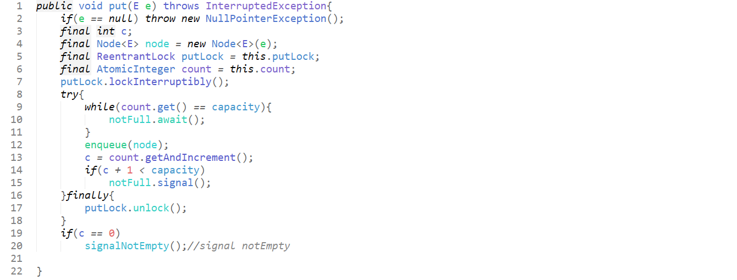
Java中的阻塞队列原理 - 示例：LinkedBlockingQueue
数据结构：Node(item, next), capacity,count takeLock, putLock, notEmpty, notFull
put方法：
Notes:
juejin.im/post/6844904019559710727

Slide 24
Java中的并发工具类
Notes:
https://juejin.im/post/6844903600309846023;

Slide 25
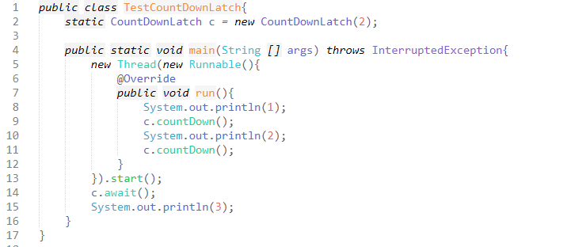
等待多线程完成的CountDownLatch
一个或多个线程等待其他线程完成操作
构造方法 CountDownLatch(int N), N代表希望等待N个点完成
CountDownLatch的await()方法会阻塞当前线程，直到N变为0; 调用CountDownLatch的countDown()方法N会减1
await(long time, TimeUnit unit)等待特定时间后就不再阻塞线程
countDown()必须写在finally()中，防止发生异常的时候，导致程序死锁
Notes:
原理：创建一个CountDownLatch就是创建一个Sync对象，然后setState(N), https://juejin.im/post/6844903860281016328
只有当count为0时，await之后的程序才够执行；countDown必须写在finally中，防止发生异程常时，导致程序死锁。

Slide 26
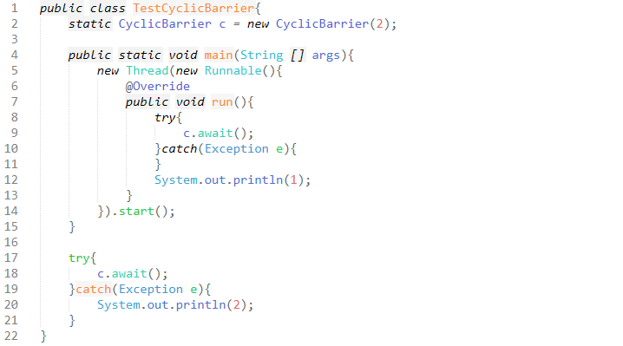
同步屏障CyclicBarrier
一组线程到达一个屏障，直到最后一个线程到达屏障时，屏障才会开门，所有被拦截的线程才会继续运行
构造方法 CyclicBarrier(int parties), CyclicBarrier(int parties, Runnable barrierAction)
每个线程调用await()方法告诉CyclicBarrier我到达屏障了
Notes:
输出1，2 or 2,1 主线程子线程的调度是由CPU决定的，都可能先执行；如果parties参数改为3，主线程和子线程会永永久等待。https://juejin.im/post/6844903839783485454
原理：在CyclicBarrier的内部定义了一个Lock对象，每当一个线程调用CyclicBarrier的await方法时，将剩余拦截的线程数减1，然后判断剩余拦截数是否为0，如果不是，进入Lock对象的条件队列等待。如果是，执行barrierAction对象的Runnable方法，然后将锁的条件队列中的所有线程放入锁等待队列中，这些线程会依次的获取锁、释放锁，接着先从await方法返回，再从CyclicBarrier的await方法中返回

Slide 27
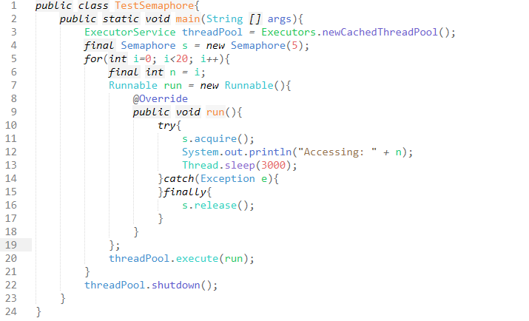
控制并发线程数的Semaphore
控制同时访问特定资源的线程数量，通过协调各个线程以保证合理地使用公共资源
构造方法Semaphore(int permits),permits为可用的许可证数量，即最大并发数。
线程调用Semaphore的acquire()方法获取许可证，release()方法归还许可证
Notes:
semaphore (信息量) 红绿灯比喻，控制限制流量。https://juejin.im/post/6844904201147908110
每三秒会有5条数据打印出来，每个线程通过acquire去获取许可证，当许可证发完了就进入等待状态

Slide 28
Java中的线程池原理
Notes:
https://juejin.im/post/6844903600309846023;

Slide 29
为什么使用线程池
降低资源消耗
提高响应速度
提高线程的可管理性
提供更多更强大的功能
线程池解决的问题
频繁申请/销毁资源和调度资源带来额外的消耗
对资源无限申请缺少抑制手段，引发系统资源耗尽的风险
系统无法合理管理内部的资源分布会降低系统的稳定性
Notes:
semaphore (信息量) 红绿灯比喻，控制限制流量。https://juejin.im/post/6844904201147908110
每三秒会有5条数据打印出来，每个线程通过acquire去获取许可证，当许可证发完了就进入等待状态

Slide 30
ThreadPoolExecutor执行示意图
BlockingQueue<Runnable>
poll(),take()
2.队列是否已满
maximumPool
corePool
主线程
execute()
1.核心线程池是否已满
线程
线程
4.按照策略处理
3.线程池是否已满
Runnable.run()
线程
线程
AbortPolicy
DiscardPolicy
线程
CallerRunsPolicy
DiscardOldestPolicy
自定义
Notes:
https://tech.meituan.com/2020/04/02/java-pooling-pratice-in-meituan.html

Slide 31
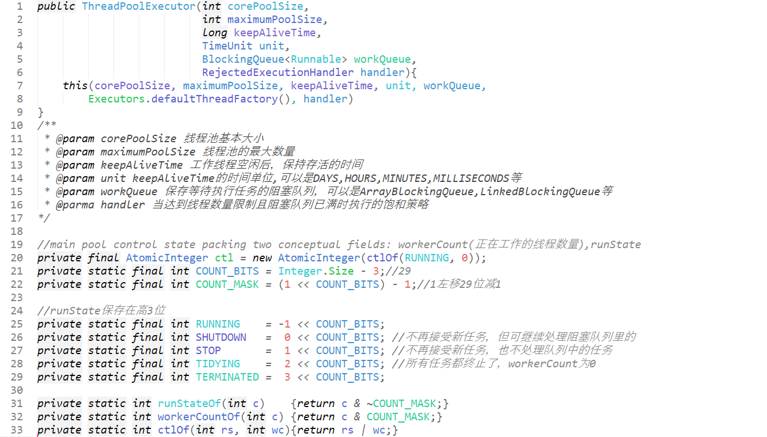
线程池的创建及几个重要字段
Notes:
https://juejin.im/entry/6844903475197788168

Slide 32
线程池的状态转换过程
SHUTDOWN
阻塞队列为空，
工作线程数量为0
shutdown()
terminated()
RUNNING
TIDYING
TERMINATED
shutdownNow()
工作线程数量为0
STOP
Notes:
https://juejin.im/entry/6844903475197788168

Slide 33
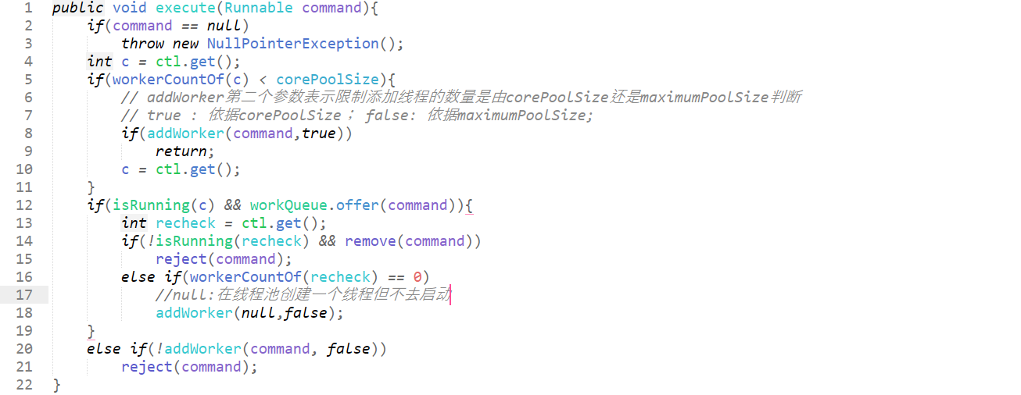
线程池执行任务的方法

Slide 34
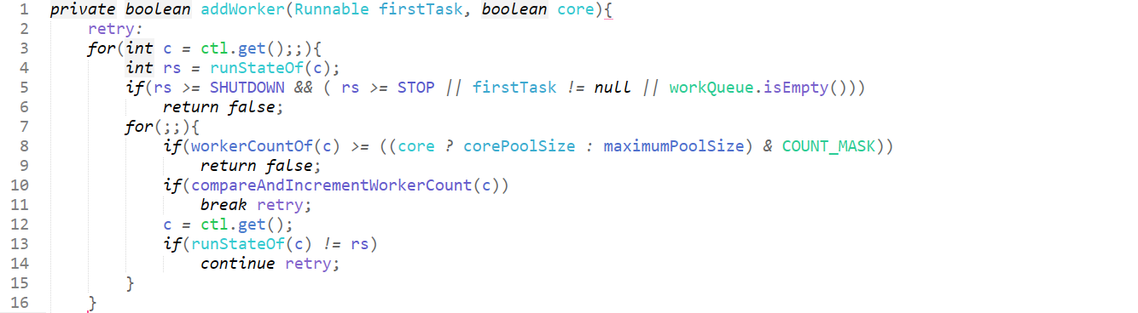
线程池addWorker方法（1）
Notes:
10.52.46.106_33066

Slide 35
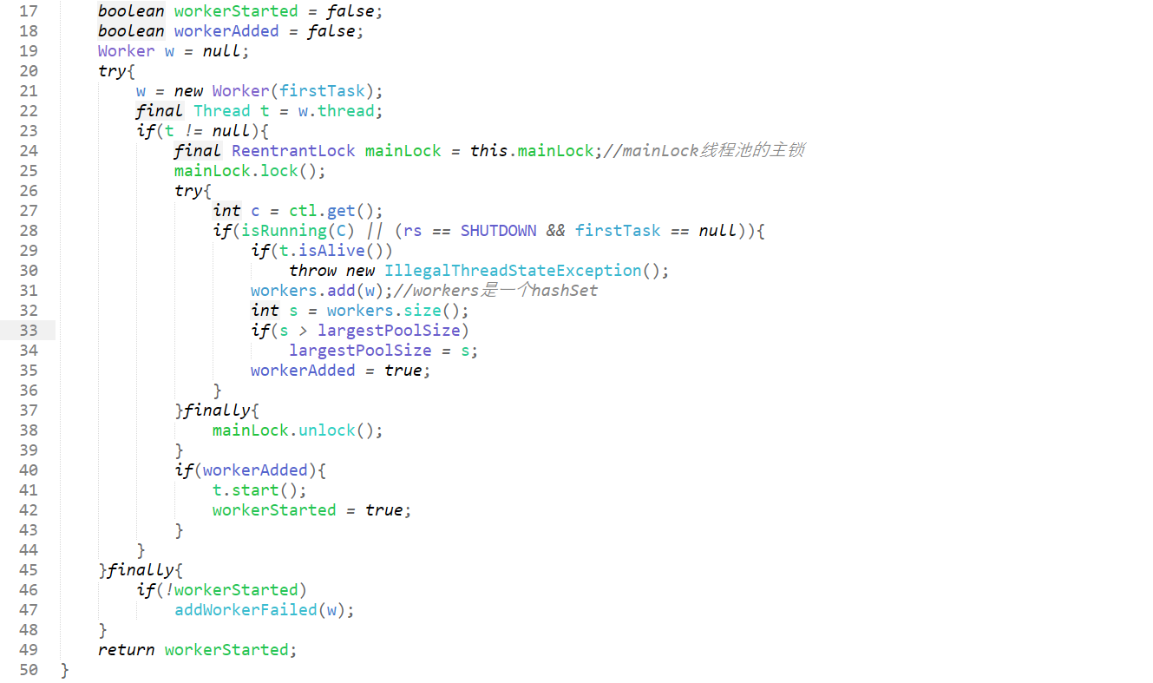
线程池addWorker方法（2）

Slide 36
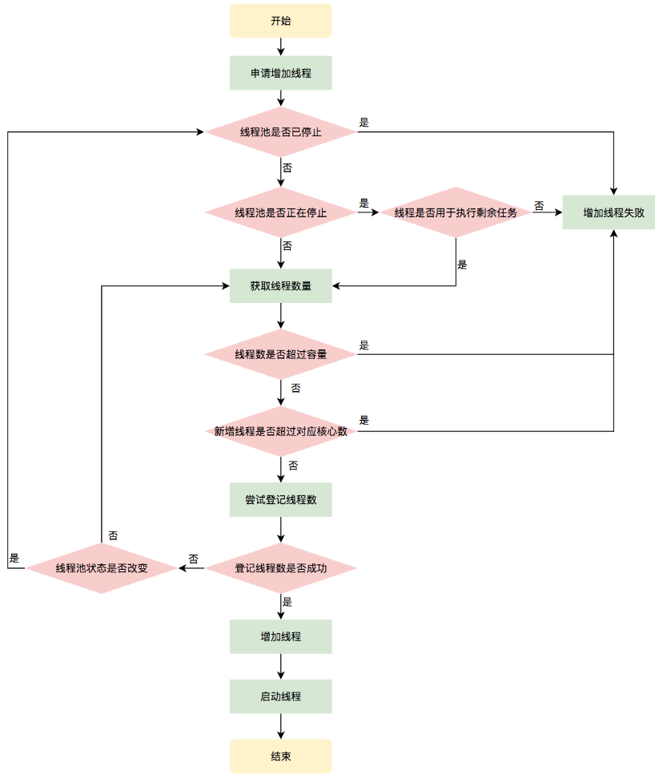
线程池addWorker流程
图源：https://tech.meituan.com/
2020/04/02/java-pooling-pratice-in-meituan.html

Slide 37
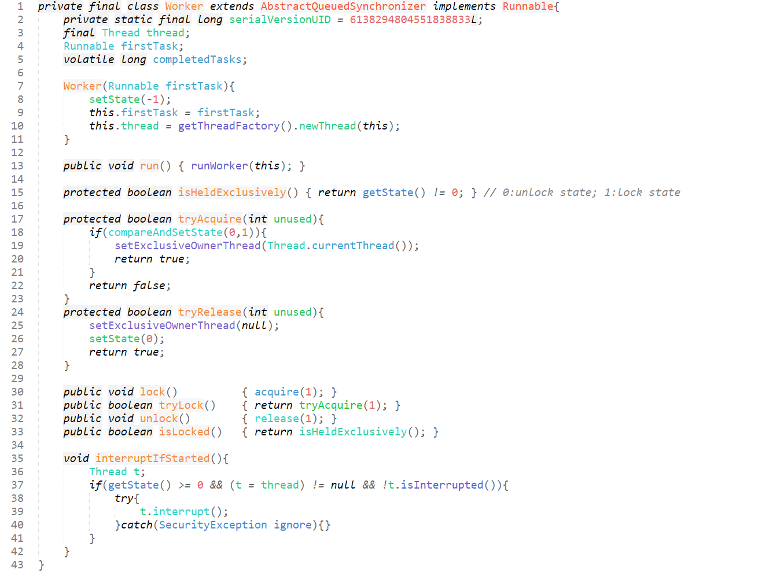
线程池Worker类（1）

Slide 38
线程池Worker类（2）

Slide 39
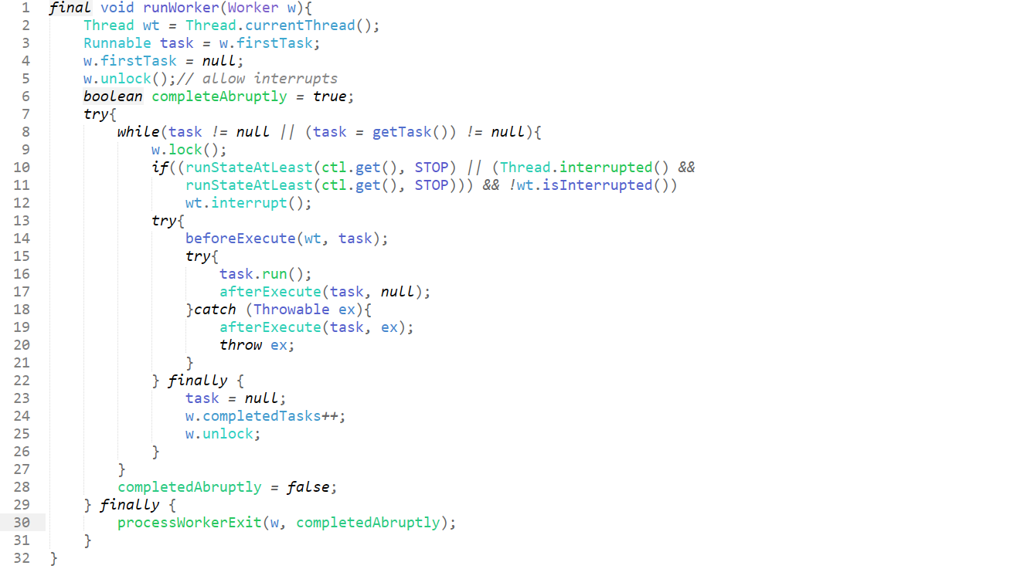
线程池runWorker方法

Slide 40
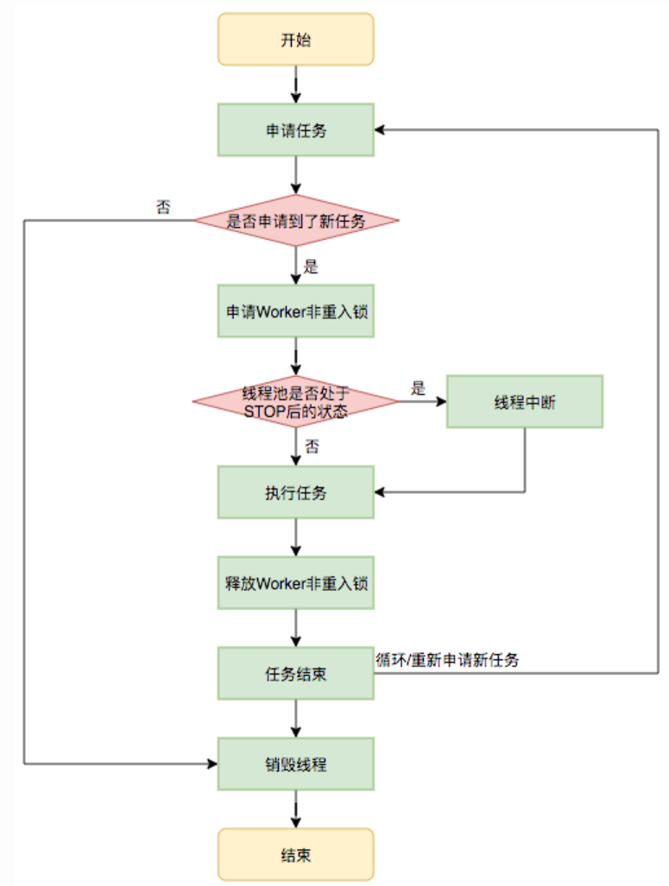
线程池runWorker流程
图源：https://tech.meituan.com/2020/04/02/java-pooling-pratice-in-meituan.html

Slide 41
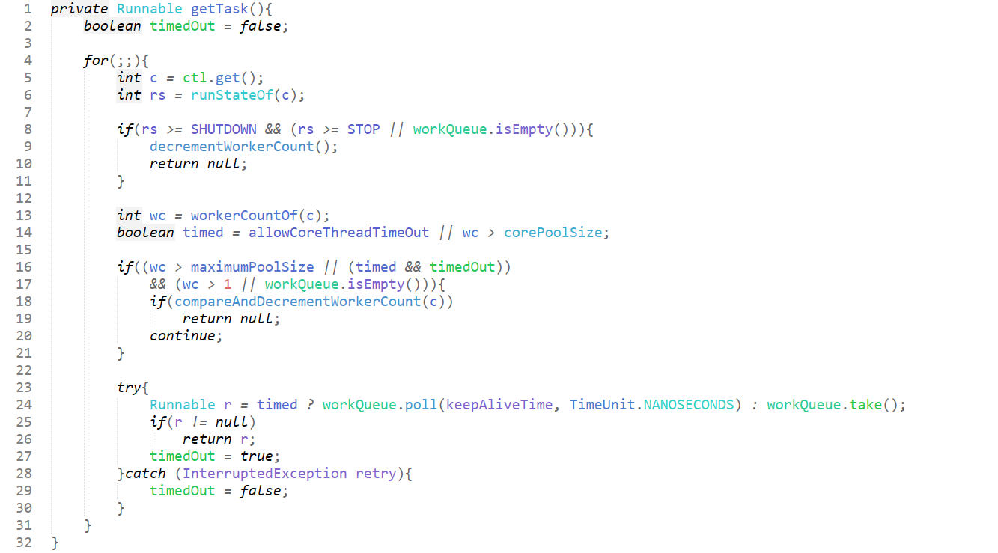
线程池getTask方法

Slide 42
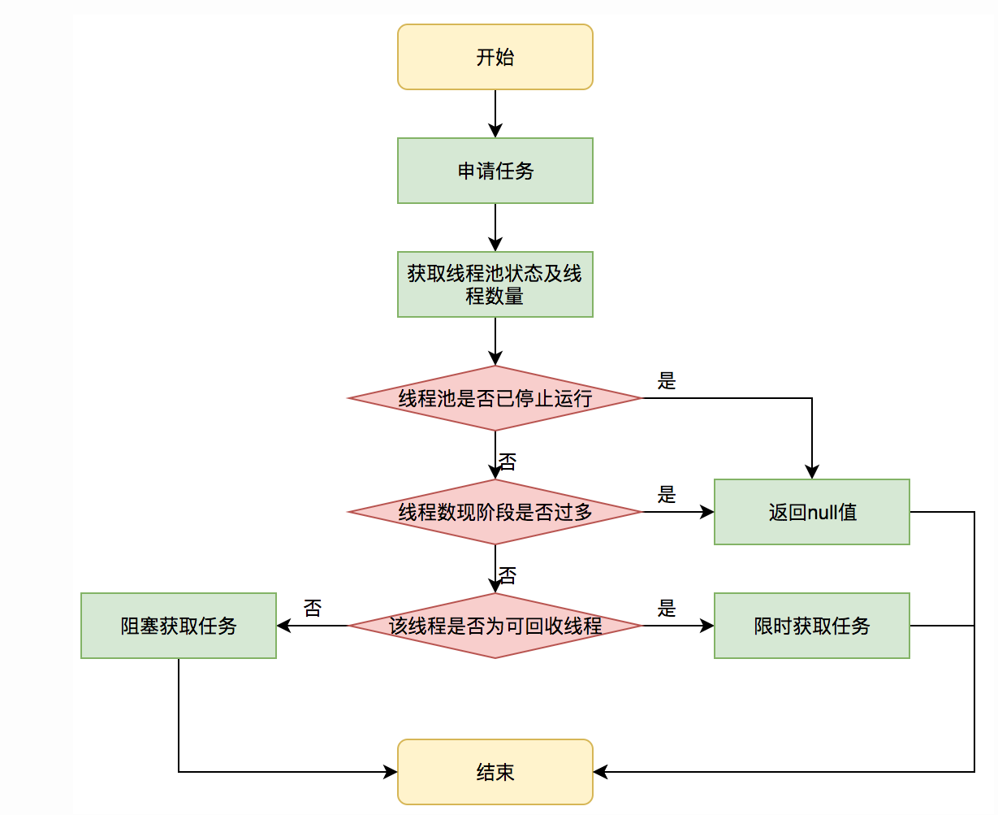
线程池getTask流程
图源：https://tech.meituan.com/2020/04/02/java-pooling-pratice-in-meituan.html

Slide 43
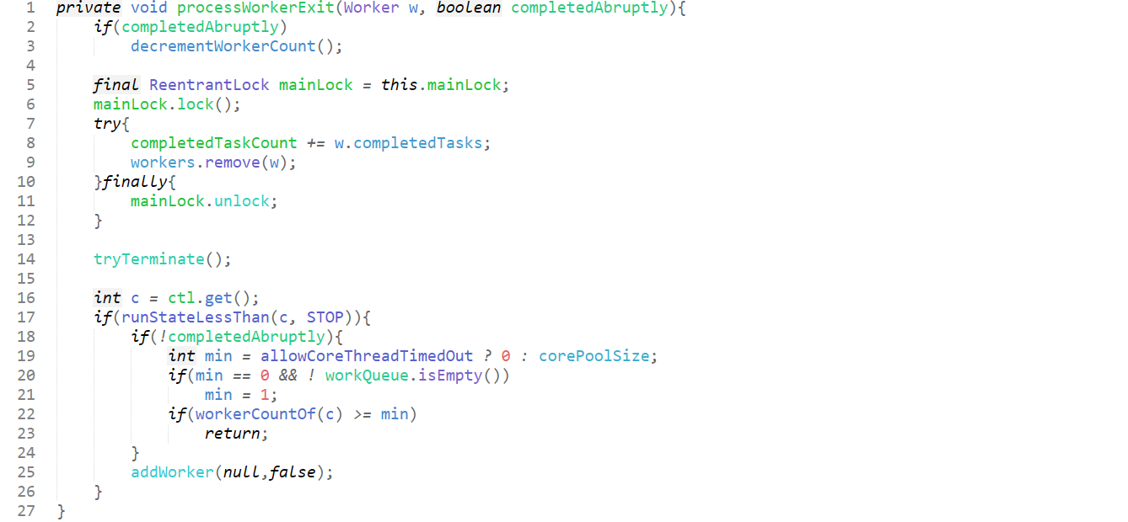
线程池processWorkerExit方法

Slide 44
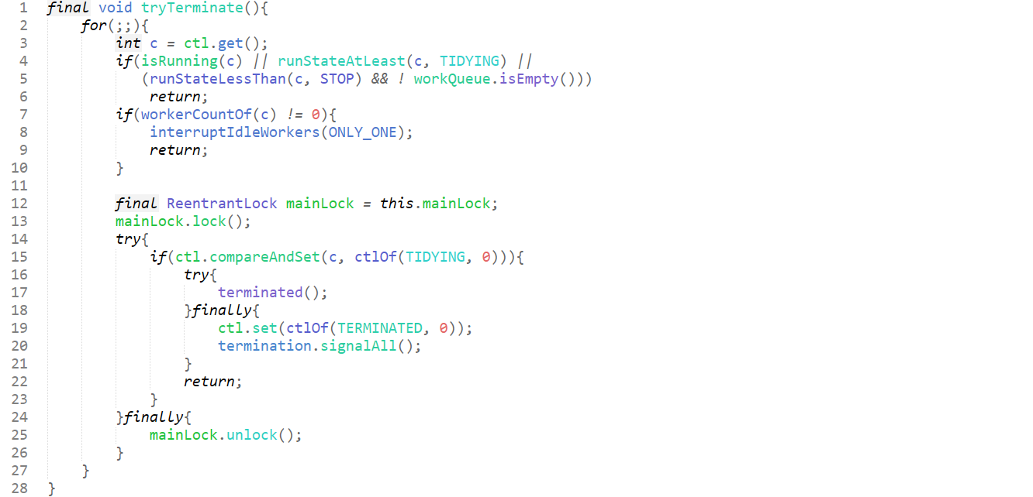
线程池tryTerminate方法

Slide 45
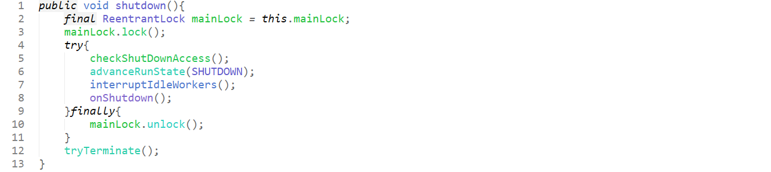
线程池shutdown

Slide 46
Java中的线程池的使用
Notes:
https://juejin.im/post/6844903600309846023;

Slide 47
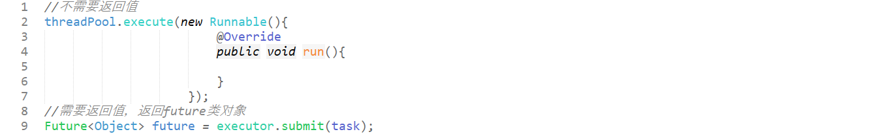
线程池的使用
线程池的创建，提交任务，关闭线程池
合理地配置线程池：CPU密集，尽可能小的线程 ；IO密集，尽可能多的线程
Notes:
https://juejin.im/post/6844904186400899086

Slide 48
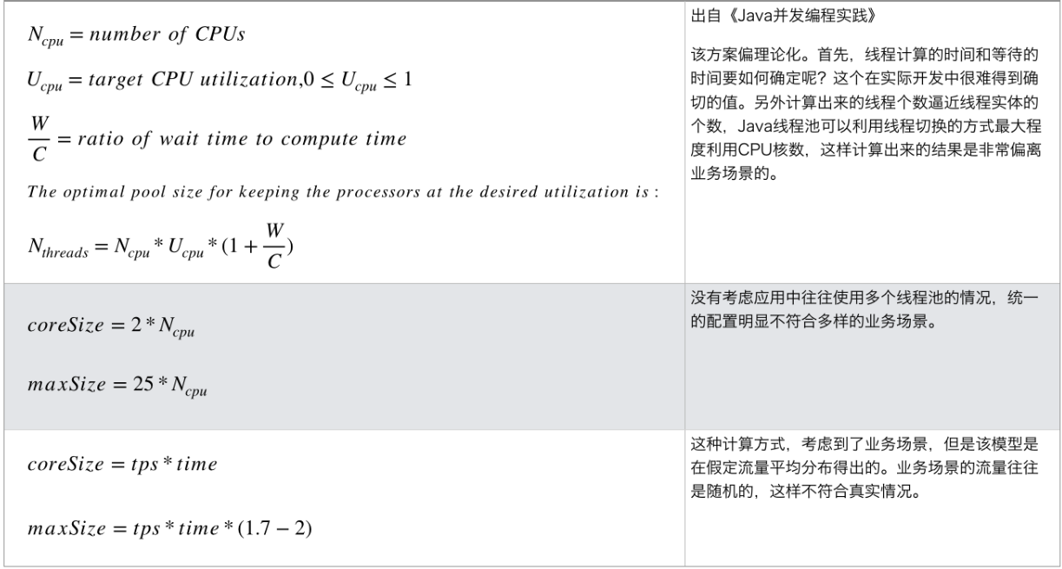
线程池的使用
合理地配置线程池：CPU密集，尽可能小的线程 ；IO密集，尽可能多的线程
Notes:
https://juejin.im/post/6844904186400899086

Slide 49
参考资料
《Java 并发编程的艺术》 方腾飞，魏鹏，程晓明； 机械工业出版社，2020.7
https://juejin.im/entry/6844903475197788168
https://juejin.im/post/6844904186400899086
https://juejin.im/post/6844904201147908110
https://juejin.im/post/6844903839783485454
https://juejin.im/post/6844903860281016328
https://juejin.im/post/6844904019559710727
https://juejin.im/post/6844903600309846023
https://juejin.im/post/6844903600309846023

